Slide 1
Муниципальное бюджетное дошкольное образовательное учреждение «Детский сад комбинированного вида № 41 «Скворушка» г.Невинномысска
«Освобождение Ленинграда
от фашисткой блокады»
Подготовила и провела
Воспитатель МБДОУ №41
Алташ Ирина Евгеньевна
Дата проведения:
27 января 2023 года

Slide 2
Улицы перегорожены противотанковыми надолбами

Slide 3
Все окна заклеены бумагой

Slide 4
Кольцо блокады

Slide 5
Разрушенные дома без света и тепла

Slide 6
Герои блокадного Ленинграда

Slide 7
Как спасали «Медного всадника»

Slide 8
Купола Исаакиевского собора покрыли серой краской

Slide 9
Статуи были закопаны в землю

Slide 10
Покраска шпиля Петропавловской крепости

Slide 11
Маскировка здания Адмиралтейства

Slide 12
Маскировка Александровской колонны

Slide 14
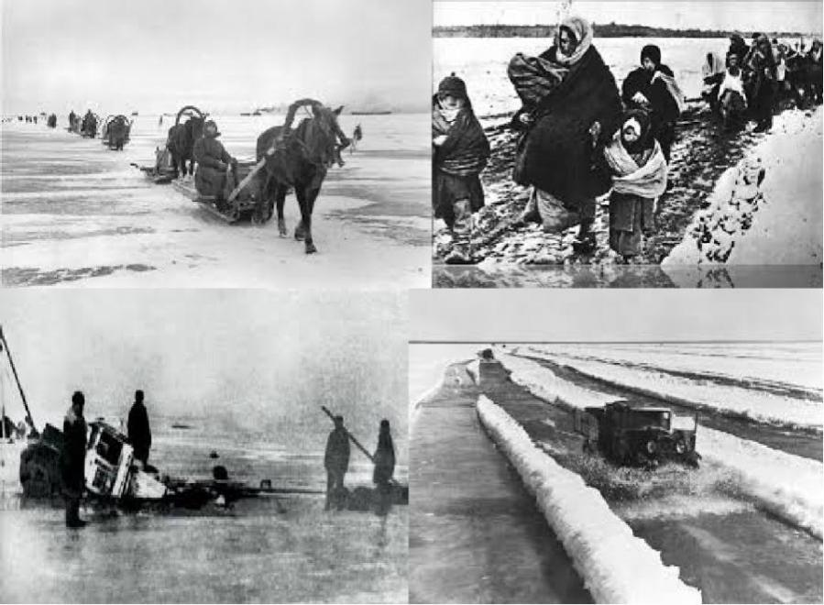

Slide 15
Город «Мёртвых»

Slide 16
Ленинградский зоопарк

Slide 17
Всесоюзный Институт Растениеводства

Slide 18
«Слухачи» одна из самых редких профессий

